Slide 1
МУНИЦИПАЛЬНОЕ БЮДЖЕТНОЕ ДОШКОЛЬНОЕ ОБРАЗОВАТЕЛЬНОЕ УЧРЕЖДЕНИЕ (ЯСЛИ - САД) №1 «РОМАШКА»
МУНИЦИПАЛЬНОГО ОБРАЗОВАНИЯ ГОРОДСКОЙ ОКРУГ КРАСНОПЕРЕКОПСК РЕСПУБЛИКИ КРЫМ
ПРЕЗЕНТАЦИЯ ДИДАКТИЧЕСКИХ ИГОР
«ЭТОТ УДИВИТЕЛЬНЫЙ КРЫМ»
Харченко
Елена Александровна
Красноперекопск, 2022

Slide 2
Игра - это свободная деятельность детей, которая осознаётся как “ненастоящая”, но способная полностью захватить играющего, которая не диктуется какой- либо материальной пользой. Игра становится частью жизни не только детей, но и взрослых, дополняет и украшает жизнь.
Дидактическая игра - находка дошкольной педагогики. Основная особенность дидактических игр определена их названием: это игры обучающие.
Прежде всего, в дидактических играх осуществляется познавательное развитие детей, так как игровая деятельность способствует расширению и углублению представлений об окружающей действительности, развитию внимания, памяти ,мелкой моторики рук, наблюдательности, мышления и речи.

Slide 3
Для дидактической игры характерно наличие учебной и обучающей задачи. Ею руководствуется взрослый, создавая ту или иную игру, но переводит её в занимательную для детей форму. Ребёнка же привлекает в игре не обучающая задача, которая в ней заложена, а возможность проявить активность, выполнить игровые действия, добиться результата, выиграть.

Slide 4
Дидактических игр очень много. Но, пожалуй, самым важным условием в играх, особенно для самых маленьких, является активное и заинтересованное участие взрослых.

Slide 5
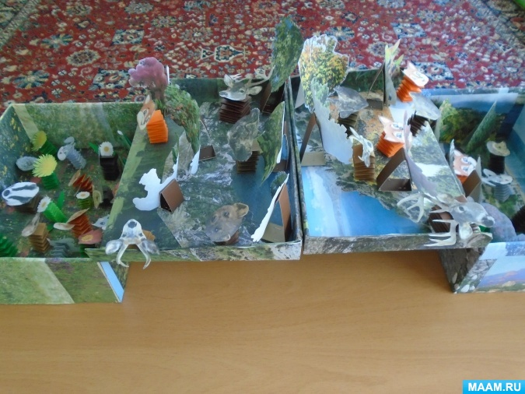
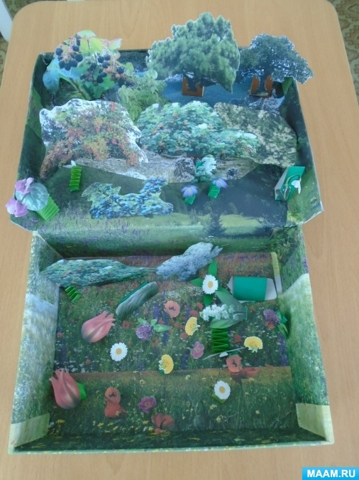
Дидактическая игра «Что где растет? Кто где живет?»
Цель: формировать у детей представления об особенностях природных зон родного Крыма

Slide 6
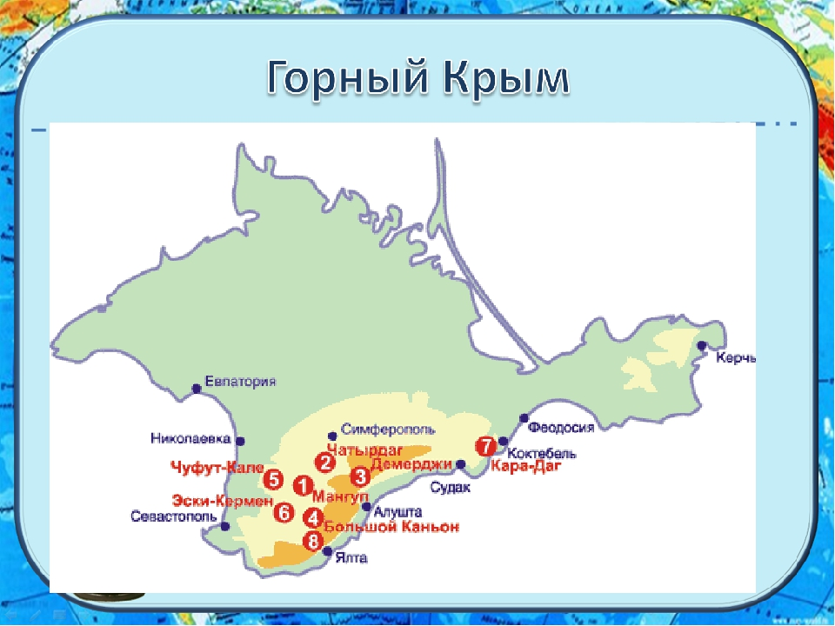
Дидактическая игра
«Путешествуем по горам Крыма»
Цель игры – формирование элементов экологического мировоззрения, экологической воспитанности, развитие позитивного эмоционально – ценностного отношения к природному окружению посредством ознакомления детей с разнообразием природы Крыма.

Slide 7
Игры по ознакомлению детей дошкольного возраста с родным городом, поселком, Республикой Крым
1. «Где находится памятник (достопримечательность)?»
Цель: формировать представления о родном населенном пункте, Республике Крым; развивать у детей умение ориентироваться на карте-схеме населенного пункта, Республики Крым, закреплять знания о памятниках населенного пункта, Республики Крым.
Материал: карта-схема населенного пункта, Республики Крым, флажки для обозначения памятников, фишки, открытки с изображением памятников.
Ход игры:
Воспитатель предлагает посмотреть на открытку, назвать памятник и показать на карте его местонахождение. Ответивший верно, получает фишку. Результаты подводятся по количеству фишек.

Slide 8
2. «Узнай по описанию»
Цель: закрепить представления о достопримечательностях населенного пункта, Республики Крым, развивать внимание, память, речь-доказательство.
Ход игры:
Воспитатель предлагает детям послушать короткие рассказы о достопримечательностях населенного пункта, Республики Крым, отгадать и назвать их.
3. «Знатоки Республики Крым»
Цель: закреплять и систематизировать знания детей о памятниках населенного пункта, Республики Крым, развивать зрительное внимание, память и воображение.
Материал: разрезные картинки с видами населенного пункта, Республики Крым, фишки.
Ход игры:
Воспитатель делит детей на две команды. Предлагает по фрагменту открытки, фотографии узнать памятник и рассказать о нем.
Справившаяся с заданием команда получает фишку. В конце игры подводиться итог.

Slide 9
4. «Кто подберет больше слов»
Цель: формировать быструю реакцию на слово, развивать умение подбирать подходящие по смыслу слова к памятным местам населенного пункта, Республики Крым.
Ход игры: Воспитатель называет существительное - дети подбирают подходящие по смыслу определения – прилагательные. Например, Ялта-город
(красивый, большой, уютный, любимый), водопад Учан-Су, картинная галерея и т.д.)
5. Игровое упражнение: «Продолжи»
Цель: формировать умение быстро понимать смысл услышанного, запоминать, составлять высказывание; закреплять знания о достопримечательностях населенного пункта, Республики Крым.
Примеры фраз для продолжения.
Наш город называется…
Жителей нашего города называют …
В наш город приезжают для того, чтобы…

Slide 10
6. Игровое упражнение «Крымские загадки»
Цель: в ходе отгадывания загадок закреплять знания о достопримечательностях Республики Крым, развивать память, воображение, фантазию.
Ход игры:
Педагог загадывает загадку с описанием о каком-нибудь памятном месте в Республике Крым, дети отгадывают и находят это место на карте-схеме Крыма.
(Я работаю в такси. Нахожусь на улице ____. Как быстрее доехать до автовокзала.)
7. Дидактическая игра «Найди свой дом»
Цели:
1. Сформировать у детей знания о своем населенном пункте, о месте своего дома в нем, о разнообразии зданий, имеющихся в населенном пункте, развивать у детей внимательность, наблюдательность, умение находить свой дом среди остальных;
2. Воспитывать у детей интерес к родному населенному пункту.
Ход игры:
Детям предлагаются карточки, на которых изображено несколько зданий, необходимо найти свой дом и аргументировать ответ. Определить дом на карте-схеме населенном пункте.

Slide 11
8. Дидактическая игра «Подбери подарок к новоселью»
Цели:
1. Формировать у детей представления о разнообразии культур, традиций в Крыму.
2. Развивать у детей логическое мышление, умение классифицировать предметы по какому-либо признаку;
3. Воспитывать интерес к традициям народов, населяющих Крым.
Ход игры:
Детям предлагается разложить отдельные карточки, на то поле, которому они соответствуют. Например, в доме крымских татар те предметы, которые традиционно находятся в их домах. Для проверки можно предложить детям перевернуть карточки изнаночной стороной, если карточки одного цвета, то задание выполнено верно. Можно играть с подгруппой детей, в этом случае водящий показывает карточки, а играющие выбирают нужную картинку.

Slide 12
9.Дидактическая игра «Времена года в городе»
Цели:
1. Закрепить и уточнить представления детей о разных временах года;
2. Развивать связную речь при составлении описательных рассказов о временах года;
3. Развивать наблюдательность, зрительное внимание, память;
4. Воспитывать интерес к природе родного города.
Ход игры:
Игра по типу лото, ребенок должен подобрать карточки с каким-то временем года и аргументировать свой ответ. В дальнейшем при подборе картинок можно усложнить задание, предложив придумать рассказ о времени года.

Slide 13
10. Птицы нашего города
Цель: закреплять представления детей о птицах населенного пункта, Республики Крым, уметь отличать их по характерным признакам, образу жизни.
Материалы: гипсовые фигурки птиц, макет «фрагмента города» или картинки с изображением птиц
11. Дидактическая игра «Интервью»
Цель: учить детей составлять небольшой связный рассказ по темам: «Мой город (село)», «Мой Крым». Воспитывать уверенность в себе, любовь к родному городу(селу) и Крыму, желание поделиться своими впечатлениями с другими.
Материалы: микрофон, бейдж с надписью «Корреспондент газеты «Вечерний Крым»

Slide 14
12. Дидактическая игра «Я – фотограф»
Цель: развивать у детей творческое воображение, стремление «увидеть» и «показать» всем родной населенный пункте, Республику Крым.
Материалы: игрушка – фотоаппарат, фломастеры. Знакомить с особенностями работы фотографа.

Slide 15
Спасибо за внимание

